Slide 1
§7-5-1 等势面 电场与电势梯度的关系
一、等势面
在静电场中，电势相等的点所组成的面称为等势面。
1.1 典型等势面
点电荷的等势面

Slide 2
电偶极子的等势面
+

Slide 3
电平行板电容器电场的等势面
+
+
+
+
+
+
+
+
+

Slide 4
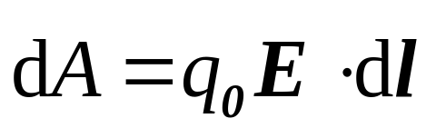
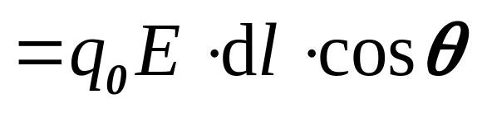

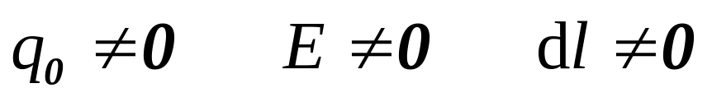
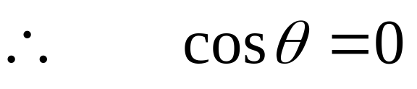
1.2 等势面与电场线的关系
q₀在等势面上移动,
θ
E
l
与
d
成
角。
在等势面上移动不作功
E
θ
l
q₀
d
S
即
E
d
l
⊥
结论：电力线与等势面垂直。

Slide 5
1.3 等势面图示法
等势面画法规定：相邻两等势面之间的电势间隔相等。
U
U+ΔU
U+2ΔU
U+3ΔU

Slide 6
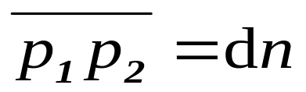
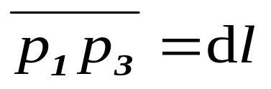
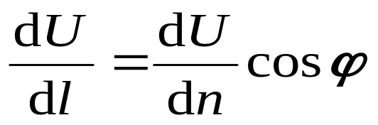
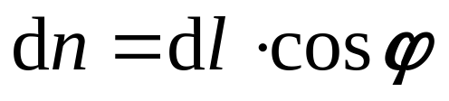
二、 场强与电势的关系 电势梯度
2.1 电势梯度
在电场中任取两相距很近的等势面1和2，
电势分别为U和U+dU，且dU>0
2
n
等势面1上P₁点的单位法向矢量为
n
1
与等势面2正交于P₂ 点。
P₂
在等势面2任取一点P₃ ，设
ϕ
P₁
P₃
则
U
U+dU

Slide 7
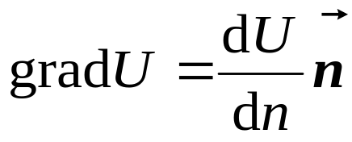
定义电势梯度
2
1
其量值为该点电势增加率的最大值。
P₂
ϕ
P₁
方向与等势面垂直，并指向电势升高的方向。
P₃
U
U+dU

Slide 8
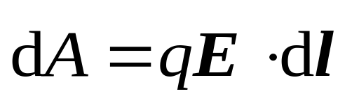
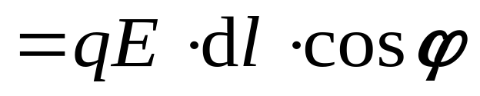
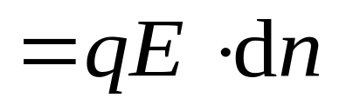
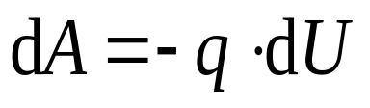
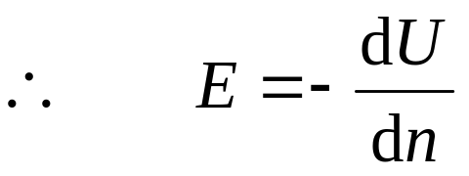

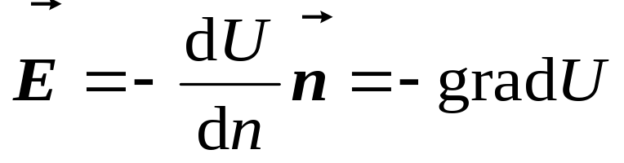
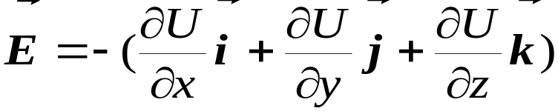
2.2 电势梯度与电场强度的关系
电荷q从等势面1移动到等势面2，电场力做功
电场力做功等于电势能的减少量
2
n
1
场强也与等势面垂直，但指向电势降低的方向。
P₂
ϕ
E
P₁
P₃
写成矢量形式
U
U+dU
在直角坐标系中

Slide 9
2.3 场强与电势梯度的关系的应用
电势叠加为标量叠加，故可先算出电势，再应用场强与电势梯度的关系算出场强。
例1 均匀带电圆环轴线上的电场
例2 均匀带电圆盘轴线上的电场

Slide 10

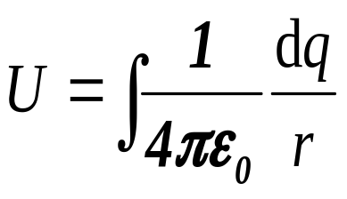
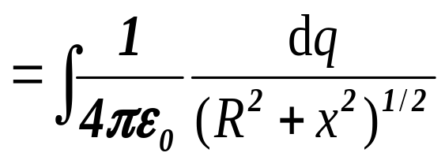
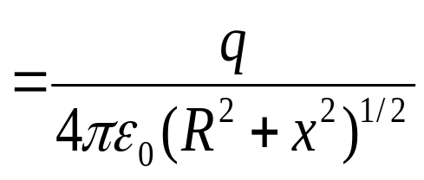
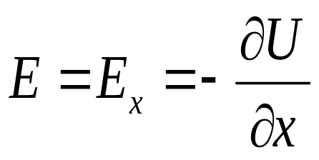
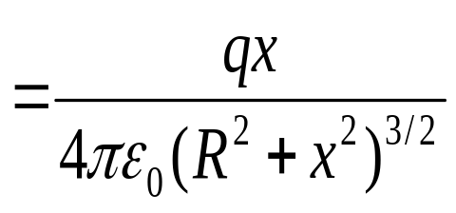
例1.计算均匀带电圆环轴线上的电场。
解：
P点电势
r
R
p
o
x
X
E
P点电场
与用叠加原理得到的结果一致。

Slide 11
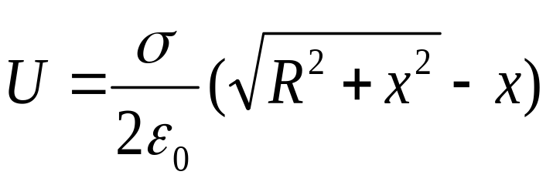
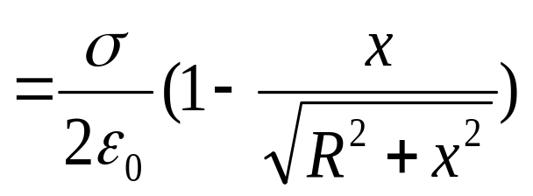

例2. 计算均匀带电圆盘轴线上的电场。
解：
p
O
x
R
与用叠加原理得到的结果一致。
讨论：
当R→∞时，
即无穷大均匀带电平面的电场。

